Slide 1
Algoritmos de Ruteo - Introducción
La función principal de la capa de red es el “ruteo”.
Mecanismo: Algoritmo de ruteo
Clasificaciones
  Donde toman las decisiones
  Estrategias de ruteo
  Origen de la información
Comunicación de Datos II – Aldo Rubiales
Facultad de Ciencias Exactas - UNCPBA
Notes:
La función fundamental de la capa de red es el ruteo, es decir averiguar por que interfaz se han de mandar los paquetes recibidos para que lleguen a su destino.
El mecanismo que nos permite elegir la ruta a utilizar para cada posible destino es lo que denominamos algoritmo de ruteo.
Los algoritmos de ruteo deben presentar las siguientes propiedades como Corrección, Sencillez, Robustez, Estabilidad, Equitatividad, Optimalidad, pero no es la idea de esta presentación ahondar en cuestiones mas bien teóricas.
Si bien los algoritmos de ruteo se pueden clasificar según donde se toman las decisiones (centralizadas, distribuidas o aisladas), según la estrategia de ruteo (adaptativas o no) o según el origen de la información (local, nodos adyacentes, todos los nodos) podemos dividirlos en dos grandes grupos, estáticos y dinámicos.

Slide 2
Algoritmos de Ruteo - Estáticos vs. Dinámicos
Estáticos
Información previamente recopilada
En función de la capacidad de la línea, tráfico promedio, etc.
Tablas cargadas por el administrador estáticamente en cada router
No es posible responder a situaciones cambiantes
Algoritmos sofisticados
Dinámicos
Información recopilada en tiempo real
En función de la info actual de la red recibida de otros routers
Protocolo de routing
Mecanismo autoadaptativo
Algoritmos poco complejos
Comunicación de Datos II – Aldo Rubiales
Facultad de Ciencias Exactas - UNCPBA
Notes:
Los algoritmos de ruteo estático toman las decisiones utilizando información previamente recopilada sobre el estado de la red; en cambio los algoritmos de ruteo dinámico utilizan información recopilada en tiempo real sobre el estado de la red; dicha información se actualiza constantemente mediante paquetes de control que intercambian los routers a través de la misma red.
En el ruteo estático las rutas se fijan en función de la capacidad de la línea, el tráfico medio u otros criterios similares. En cambio en el ruteo dinámico las rutas óptimas se recalculan continuamente en función de la información que los routers reciben en tiempo real sobre el estado de la red.
En el ruteo estático las tablas de rutas las carga el administrador de la red de forma estática en cada router, por lo que no se necesita intercambiar información y por tanto no se requiere un protocolo de ruteo. Mientras que en el dinámico las rutas óptimas se recalculan continuamente en función de la información que los routers reciben en tiempo real sobre el estado de la red. Es preciso utilizar un protocolo de routing que permita a los routers intercambiar continuamente esa información
Con el ruteo estático no es posible responder a situaciones cambiantes, mientras que en el dinámico se tiene un mecanismo autoadaptativo que puede responder a situaciones cambiantes intentando resolver los problemas que se produzcan.
En el estático como los cálculos de las rutas óptimas se llevan a cabo en diferido, es posible aplicar algoritmos tan sofisticados como se quiera aun cuando requieran gran cantidad de recursos de cálculo o de memoria.En el dinámico los algoritmos no pueden ser demasiado complejos, pues han de implementarse en los routers y ejecutarse en tiempo real con los recursos de CPU y memoria de que el router dispone.
Haciendo un símil con un viaje en coche podríamos decir que el encaminamiento estático equivale a planificar la ruta para un viaje en coche antes de salir de casa utilizando los mapas y nuestro conocimiento a priori sobre el estado de las carreteras y la densidad de tráfico habitual en éstas; en cambio con encaminamiento dinámico iríamos fijando la ruta sobre la marcha en base a la información que obtuviéramos por radio, o de los puestos de información, sobre el estado de las carreteras, pudiendo así reaccionar a situaciones cambiantes tales como atascos, accidentes, puertos cerrados, fenómenos atmosféricos, etc. En el primer caso no intercambiamos ninguna información durante el viaje, mientras que en el segundo sí.

Slide 3
Flooding
Ruteo estático, aislado
Cada paquete es enviado por todos los vínculos excepto por el que llegó
Muy resistente a fallas
Llega por el camino más corto
Genera gran overhead en la red
Usos
  Aplicaciones militares
  Bases de datos distribuidas
Comunicación de Datos II – Aldo Rubiales
Facultad de Ciencias Exactas - UNCPBA

Slide 4
Flooding
Mejoras
  Utilización del Spanning Tree
    Los routers pueden calcular el mínimo árbol de recubrimiento, con lo cuál desechan ciertos vínculos para evitar ciclos.
  No reenviar un paquete más de una vez
    Se supone que cada paquete tiene un id único que es RECORDADO por el router. Cuando ve un paquete cuya id ya conoce, lo descarta.
  Contador de nodos y eliminación de paquete
    Cada paquete sale con un TTL máximo igual la diámetro de la red. Cuando el TTL llega a 0, el paquete es descartado.
  Flooding selectivo
    Cada router lo envía no necesariamente por todas las interfaces, sino por las que supone que mas lo acercan.
Comunicación de Datos II – Aldo Rubiales
Facultad de Ciencias Exactas - UNCPBA

Slide 5
Backward Learning - Caracteristicas
No es completamente aislado, utiliza tablas de ruteo
Son utilizados en redes locales
Funcionamiento:
  Si no se conoce el destino, se hace flooding y se incrementa el nro de saltos dado por el paquete
  Si el destino se conoce, se envía el paquete por la ruta que se indica en la tabla.
  El aprendizaje se basa en leer por cada paquete:
    Origen.
    Interfaz a través de la cual ha llegado.
    numero de saltos dados por el paquete.
    Y quedarse con la entrada que mas convenga.
Comunicación de Datos II – Aldo Rubiales
Facultad de Ciencias Exactas - UNCPBA
Notes:
Podemos observar que no es completamente aislado, ya que hace uso de tablas de encaminamiento.
Son los usados en redes locales. Cuando llega un paquete a un nodo con destino a otro nodo cualquiera, se hace lo siguiente:
Si no se conoce el nodo destino se inunda y se incrementa el campo número de saltos dados por el paquete.(al contrario que en inundación, donde se decrementaba).
Si el destino se conoce, se envia el paquete por la ruta que se indica en las tablas.
El aprendizaje se basa en que partimos de no tener ninguna información de control, y segun se van produciendo inundaciones se aprende. Cuando llega un paquete se mira el origen , el puerto a través del que ha llegado y el número de saltos dados por ese paquete hasta que ha llegado. Si no teníamos ninguna entrada en la tabla de encaminamiento con el nodo del que ha llegado o si la teniamos pero con numero de saltos mayor (mayor distancia) se actualizan las tablas. Para evitar que un paquete esté dando vueltas eternamente en la red y por lo tanto consuma recursos innecesariamente, se limita el número de saltos que éste puede dar. En principio, cuando todos los nodos hayan aprendido las mejores rutas se acabará la inundación. Sin embargo, a las entradas se les asocia un tiempo de vida, que se renueva cada vez que se hace uso de la entrada. Si transcurrido el tiempo de vida la entrada no ha sido empleada se borra, volviendo a inundar. Así se logra que la red se adapte a los cambios.

Slide 6
Backward Learning - Consideraciones
Para evitar que un paquete esté dando vueltas eternamente en la red se limita el número de saltos que éste puede dar.
A las entradas se les asocia un tiempo de vida, que se renueva cada vez que se hace uso de la entrada.
Comunicación de Datos II – Aldo Rubiales
Facultad de Ciencias Exactas - UNCPBA
Notes:
Problema: la inundación consume recursos indefinidamente y pueden aparecer bucles. Esto puede evitarse añadiendo un poco de control: en los paquetes se introduce información sobre el número de saltos que ha realizado éste (se tiene un contador que se incrementa en cada salto); cuando este número llega a un valor máximo, se descarta el paquete. De esta forma podemos cuantificar distancias además de conocer la conectividad entre dos nodos.
Este tipo de algoritmos es óptimo (consiguen la mejor ruta, ya que en realidad consiguen todas), siempre que se controle que no se saturen los enlaces de los nodos.

Slide 7
Distance Vector -Introducción
Cada router mantiene una tabla de ruteo con:
  La mejor distancia a cada destino
  Link que debe usar
Ruteo dinámico
Cálculo de manera distribuida
RIPv1, RIPv2, IGRP y EIGRP
Comunicación de Datos II – Aldo Rubiales
Facultad de Ciencias Exactas - UNCPBA
Notes:
Los algoritmos de ruteo por distance vector operan haciendo que cada router mantenga una tabla que da la mejor distancia obtenida a cada destino y el link que debe usar para llegar hasta ahí.
Este ruteo es del tipo dinámico, ya que las rutas óptimas se recalculan continuamente en función de las copias de las tablas que cada router recibe de sus nodos adyacentes. El cálculo del camino más corto se realiza de manera distribuida dado que cada router realiza el cálculo del camino más cortos desde ese router al resto de los nodos.
Se utiliza como base en los protocolos RIP v1, RIP v2, y IGRP y EIGRP de Cisco.

Slide 8
Distance Vector – Información en el router
Cada router mantiene una tabla de ruteo
  Una entrada por cada router de la red
  Cada entrada tiene dos valores:
    Link
    Costo
Comunicación de Datos II – Aldo Rubiales
Facultad de Ciencias Exactas - UNCPBA
Notes:
En ruteo por distance vector cada router mantiene una tabla cuyas entradas están indexadas por, y contienen un registro por cada router de la red. Cada entrada tiene dos valores o parámetros. Uno es el link por el cuál debe enviarse el paquete para acceder a ese router por el camino más corto y el otro es el tiempo, o la distancia existente a ese router expresada en alguna métrica dada (esta puede ser, cantidad de hops, tiempo expresado en milisegundos, etc.). Cabe destacar que en este protocolo se supone que cada router sabe la “distancia” que existe entre él y cada uno de los nodos adyacentes. Por ejemplo si la métrica es el retardo, el router puede medirlo directamente con paquetes especiales de ECHO que el receptor simplemente marca con una hora y envía de regreso tan rápido como puede.

Slide 9
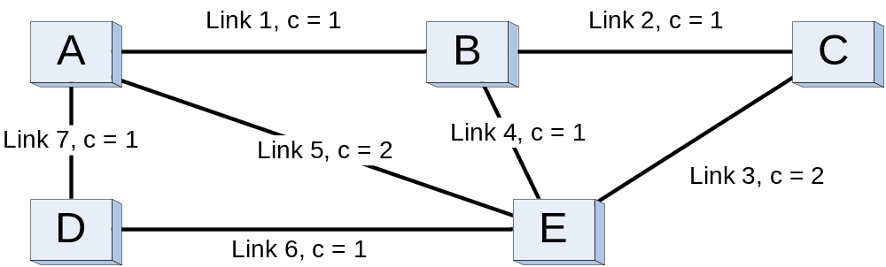
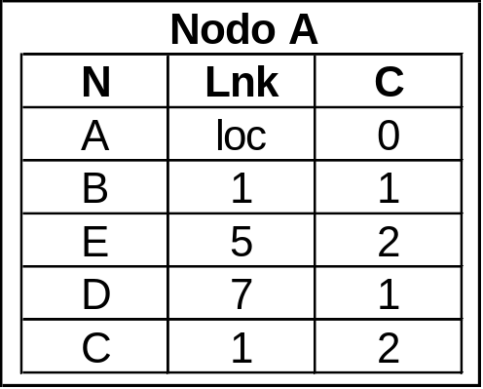
Distance Vector – Información en el router
Comunicación de Datos II – Aldo Rubiales
Facultad de Ciencias Exactas - UNCPBA

Slide 10
Distance Vector – Algoritmo
Inicialmente cada tabla tiene una entrada indicando a el mismo con costo cero
Por cada tabla que recibe de los nodos adyacentes
  Para cada destino de las entradas de las tablas
    calcula el costo (costo al nodo adyacente + costo de ese nodo adyacente al destino)
    Si el nodo destino no esta en la tabla lo agrega
    Si esta en la tabla deja el de menor costo
    Si el destino es alcanzado a través del vínculo que recibió la actualización, el costo es modificado
Comunicación de Datos II – Aldo Rubiales
Facultad de Ciencias Exactas - UNCPBA
Notes:
Inicialmente cada router tiene en su tabla de ruteo una entrada asociada a el mismo indicando que el mismo se encuentra en la red local y que se accede con costo cero.
Luego por cada intercambio de tablas:
Cada nodo recibe la tabla completa de cada uno de sus nodos adyacentes.
Dibujar A – B - C
Por cada entrada de las tablas de los nodos adyacentes:
Para cada destino, calcula su costo (costo al nodo adyacente que le paso el destino + costo de ese nodo adyacente al destino).
Si el nodo destino no está en la tabla lo agrega.
Si el nodo destino está en la tabla deja como entrada la de menor costo.
Si el destino es alcanzado a través del vínculo que se recibió la actualización, el costo es modificado (aunque sea mayor que el de la tabla)

Slide 11
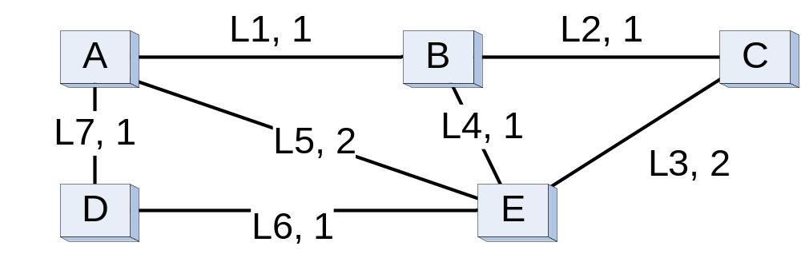
Ejercicio 4 - Enunciado
Para la siguiente red suponiendo que se utiliza distance vector y que se realiza el intercambio de tablas de ruteo cada 30 segundos, y una entrada en la tabla es descartada luego de 180 segundos. (RIP)
  A) ¿Cuánto tiempo desde el cold start tarda en converger el algoritmo?
Comunicación de Datos II – Aldo Rubiales
Facultad de Ciencias Exactas - UNCPBA

Slide 12
Ejercicio 4 – Inciso A
Cold Start, t=0.
Comunicación de Datos II – Aldo Rubiales
Facultad de Ciencias Exactas - UNCPBA

Slide 13

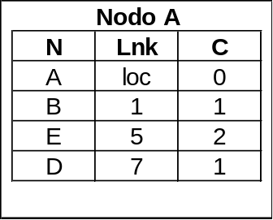
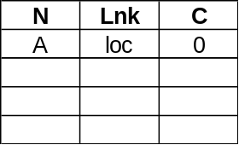
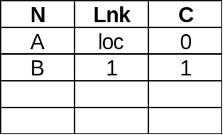
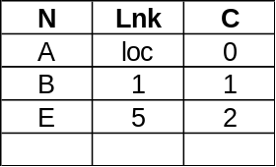
Ejercicio 4 – Inciso A
Primera Transición t= 30.
A través de L1 recibo:
A través de L5 recibo:
E
0
A través de L7 recibo:
D
0
Comunicación de Datos II – Aldo Rubiales
Facultad de Ciencias Exactas - UNCPBA

Slide 14
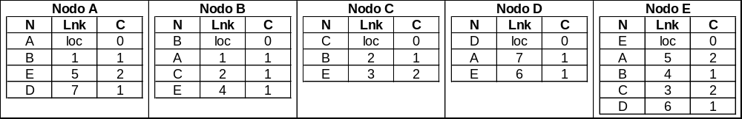
Ejercicio 4 – Inciso A
Cold Start, t=0.
Primera Transición, t=30.
Comunicación de Datos II – Aldo Rubiales
Facultad de Ciencias Exactas - UNCPBA

Slide 15
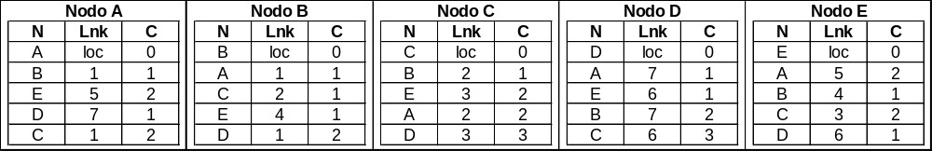
Ejercicio 4 – Inciso A
Primera Transición, t=30.
SegundaTransición, t=60.
Comunicación de Datos II – Aldo Rubiales
Facultad de Ciencias Exactas - UNCPBA
Notes:
Para corroborar que el algoritmo converge o bien se puede seguir haciendo transiciones hasta que se llegue a dos estados de todas las tablas igual o verificar que el estado de las tablas refleje realmente los caminos mas cortos entre todos los pares de nodos.
Como se puede visualizar el algoritmo en este punto ya converge porque se alcanzan los caminos más cortos entre todos los pares de routers. Por lo tanto el tiempo de que tarda a partir del Cold Start es de 60 segundos.

Slide 16
Ejercicio 4 – Inciso B
  ¿Qué overhead (bps) introduce en la red el ruteo (suponer que la información destino-costo insume 10 bytes)? ¿Cómo será la carga en cada uno de los vínculos?
Comunicación de Datos II – Aldo Rubiales
Facultad de Ciencias Exactas - UNCPBA
Notes:
Suponiendo que cada entrada en la tabla ocupe 10 bytes, se deben tener en cuenta en cada tiempo los intercambios de tablas entre los distintos routers analizando por cada uno de los vínculos la cantidad de entradas que tienen cada una de esas tablas.
Con lo cuál como una vez que la red convergió, cada entrada tiene 5 entradas entonces por cada uno de los vínculos se van a tener 2 tablas enviadas (una en cada sentido) con 5 entradas cada una. Esto hace que sobre cada vínculo se envíen 100 bytes de overhead cada 30 segundos. Por lo tanto el overhead será de:
2 tablas * 5 entradas/tabla * 10 bytes/entrada = 100 bytes
(100 bytes * 8 bits/byte) / 30 segundos = 26,7 bps

Slide 17
Ejercicio 4 – Inciso C
c) Suponga que cae el router B. Describa qué ocurre (intercambios de tablas) hasta que el algoritmo converge. ¿Cuánto tiempo tarda en converger? ¿Cómo mejora este tiempo el utilizar triggered updates?
Comunicación de Datos II – Aldo Rubiales
Facultad de Ciencias Exactas - UNCPBA

Slide 18
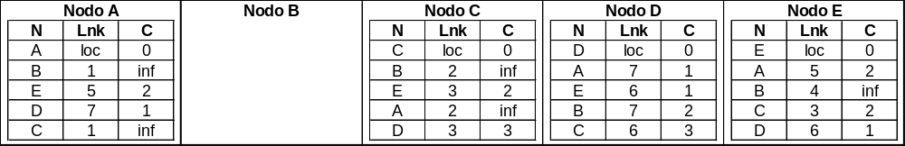
Ejercicio 4 – Inciso C
Tablas antes de la caída del router.
Se cae el router B con los vínculos 1, 2 y 4.
Comunicación de Datos II – Aldo Rubiales
Facultad de Ciencias Exactas - UNCPBA

Slide 19
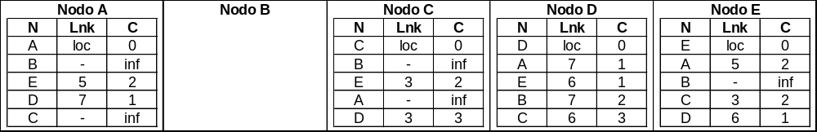
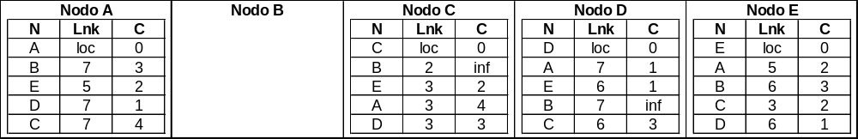
Ejercicio 4 – Inciso C
Se cae el router B con los vínculos 1, 2 y 4.
Primera Transición.
Comunicación de Datos II – Aldo Rubiales
Facultad de Ciencias Exactas - UNCPBA

Slide 20
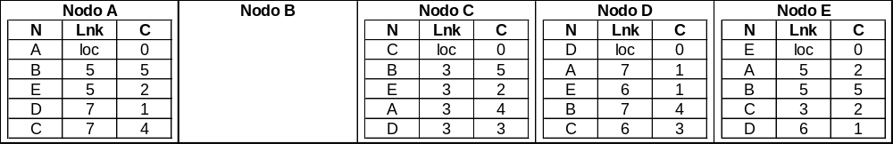
Ejercicio 4 – Inciso C
Primera Transición.
Segunda Transición.
Comunicación de Datos II – Aldo Rubiales
Facultad de Ciencias Exactas - UNCPBA
Notes:
Este algoritmo tiene el problema de que las buenas noticias viajan rápido, pero las malas viajan lento, es decir, en este los intercambios de tablas entre los routers se siguen realizando infinitamente debido a que ninguno tiene una conexión con B. este problema se denomina “Count to Infinity”, y para solucionarlo debe tomar un valor de costo destino no alcanzable como infinito, el cuál puede estar dado por el costo de la trayectoria mas larga entre un par cualesquiera de routers + 1. En este caso, la ruta más larga sería de B-C-E-A-D con un costo total de 6, por lo tanto el valor de métrica asignado a infinito sería el 7. El problema con esta solución es que puede limitar el tamaño de la red.

Slide 21
Ejercicio 4 – Inciso C
Triggered Updates
Si una métrica cambia el router inmediatamente envía una actualización de su tabla a sus adyacentes.
Converge mucho mas rápido.
“Counting to Infinity” se reduce drasticamente.
Incompatibilidades entre actualizaciones regulares y “triggered updates”
Comunicación de Datos II – Aldo Rubiales
Facultad de Ciencias Exactas - UNCPBA
Notes:
Triggered updates es una técnica muy simple. Si una métrica cambia para bien o para mal, el router inmediatamente envía una actualización de su tabla a sus adyacentes sin la necesidad de esperar a que su timer de actualización expire. Utilizando esta técnica la convergencia del algoritmo se realizará mucho mas rápido que si cada router debe esperar a intervalos de tiempos regulares para enviare sus tablas y el problema de “Counting to Infinity” se reduce drásticamente, aunque no es completamente eliminado. Las actualizaciones regulares se pueden seguir realizando, aún utilizando triggered updates, haciendo esto que un router pueda recibir información incorrecta acerca de una ruta proveniente de un router que todavía no convergió, después de haber recibido información correcta de un triggered update. Esta situación demuestra que la confusión y los errores de ruteo se pueden seguir dando aún utilizando triggered updates pero estos ayudan a que los mismos desaparezcan más rápido.

Slide 22
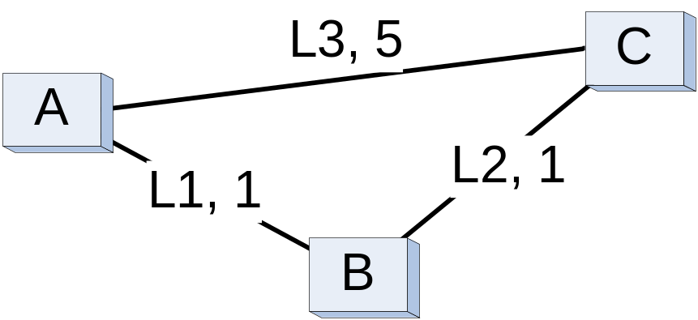
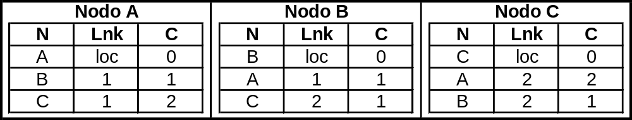
Ejercicio 6
Encuentre un ejemplo de efecto de rebote y otro de counting to infinity. Muestre el intercambio de tablas en los casos en que se utilice split horizon con anuncio de métrica infinita y con poisonus reverse.
Efecto de rebote
Comunicación de Datos II – Aldo Rubiales
Facultad de Ciencias Exactas - UNCPBA

Slide 23
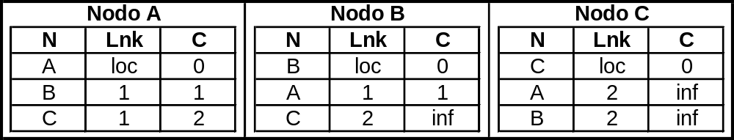
Ejercicio 6 – Efecto Rebote
Estado Inicial
Cae el vínculo 2
Comunicación de Datos II – Aldo Rubiales
Facultad de Ciencias Exactas - UNCPBA

Slide 24
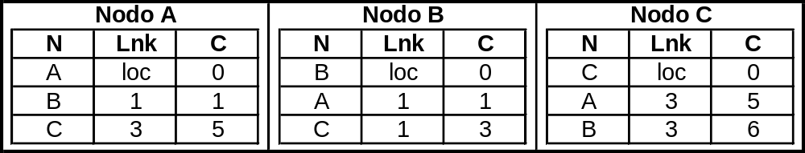
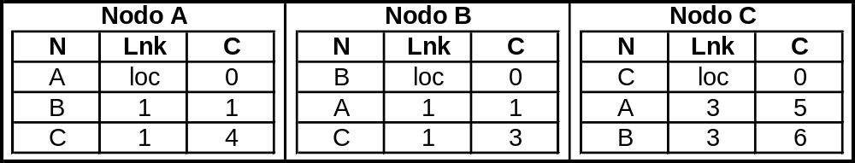
Ejercicio 6 – Efecto Rebote
Cae el vínculo 2
Primer Transición
Segunda Transición
Comunicación de Datos II – Aldo Rubiales
Facultad de Ciencias Exactas - UNCPBA

Slide 25
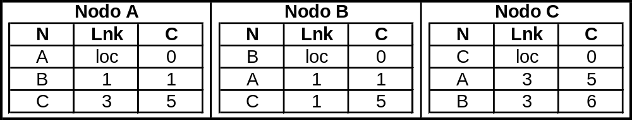
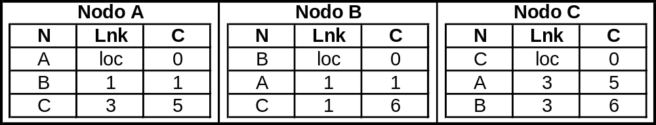
Ejercicio 6 – Efecto Rebote
Segunda Transición
Tercera Transición
Cuarta Transición
Comunicación de Datos II – Aldo Rubiales
Facultad de Ciencias Exactas - UNCPBA

Slide 26
Ejercicio 6 – Split Horizon
Si el nodo A está enviando al nodo X a través del nodo B, B no podrá tratar de llegar a X a través de A.
Dos variantes:
  Un nodo A que está enviando paquetes a otro X a través de uno B, no anunciará a B (por ese vinculo) ruta a X.
  Un nodo A que está enviando paquetes a otro X a través de B, anunciará por ese vinculo un costo infinito a X (with poisonous reverse). Inmediatamente cancela la ruta.
Comunicación de Datos II – Aldo Rubiales
Facultad de Ciencias Exactas - UNCPBA
Notes:
Triggered updates es una técnica muy simple. Si una métrica cambia para bien o para mal, el router inmediatamente envía una actualización de su tabla a sus adyacentes sin la necesidad de esperar a que su timer de actualización expire. Utilizando esta técnica la convergencia del algoritmo se realizará mucho mas rápido que si cada router debe esperar a intervalos de tiempos regulares para enviare sus tablas y el problema de “Counting to Infinity” se reduce drásticamente, aunque no es completamente eliminado. Las actualizaciones regulares se pueden seguir realizando, aún utilizando triggered updates, haciendo esto que un router pueda recibir información incorrecta acerca de una ruta proveniente de un router que todavía no convergió, después de haber recibido información correcta de un triggered update. Esta situación demuestra que la confusión y los errores de ruteo se pueden seguir dando aún utilizando triggered updates pero estos ayudan a que los mismos desaparezcan más rápido.

Slide 27
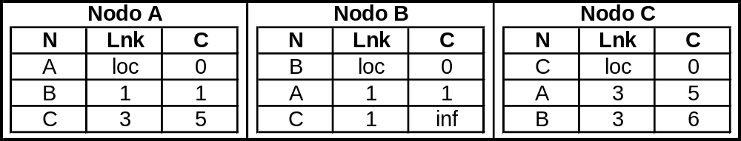
Ejercicio 6 – Split Horizon with Poisonus Reverse
Cae el vínculo 2
Primer Transición
Segunda Transición
Comunicación de Datos II – Aldo Rubiales
Facultad de Ciencias Exactas - UNCPBA

